Slide 1
113-2 python程式設計 上課練習3

Slide 2
股票製圖-pyplot(50%)
你是一名股票分析師，每次一份一份圖表去查看效率太慢了，你希望將兩家公司的股票同時在一張圖表中呈現，但你拿到的資料有很多不必要的資訊，請過濾後再將它製作成圖。
此外圖表中有些資訊一定要呈現:
1.x (y) label, title
2.x和y軸座標單位
3.圖表轉折點
4.股票折線圖與對應編號

Slide 3
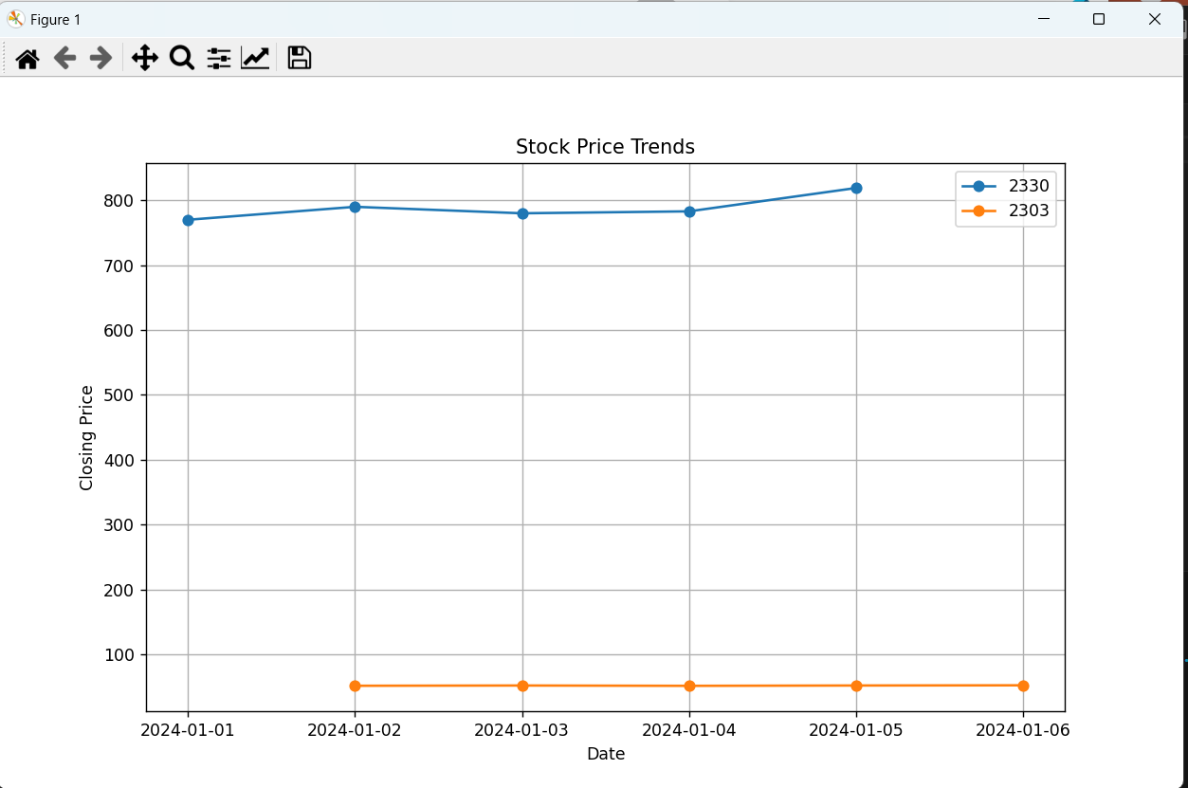
title
對應編號
y label
股票折線圖
x label

Slide 4
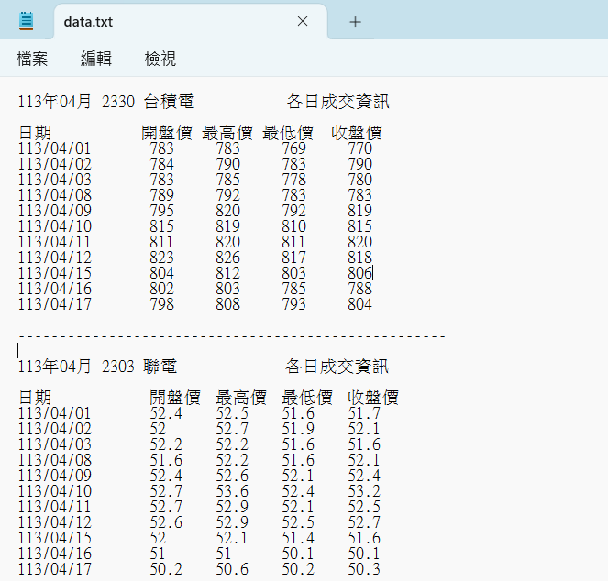
股票分析-pyplot(50%)
使用data.txt當作輸入測資

Slide 5
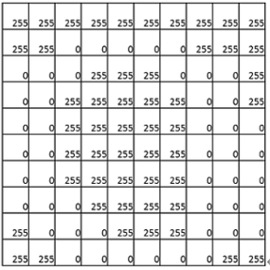
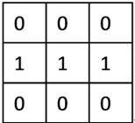
卷積神經網路-numpy(50%)
卷積神經網路(Convolutional neural network, CNN) ，其中有個一重要的運算方式叫做捲積運算，具體來說會準備一個Operator mask，將這個Operator mask與框到的像素進行點對點的捲積運算即會得到一個新的值，範例如下:
一張大小10*10像素的圖片
設計一個Operator mask如下

Slide 6
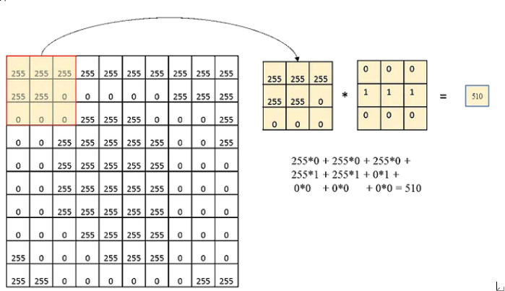
卷積神經網路-numpy(50%)
Operator mask的大小為3*3，因此從左上角3*3範圍內開始進行捲積的運算

Slide 7
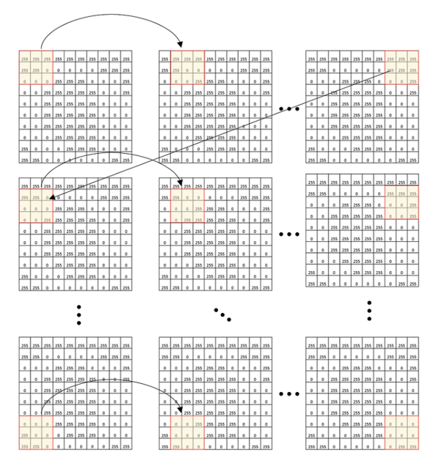
接下來逐漸往右移，若碰到右邊邊界則往下一個pixel並繼續運算

Slide 8
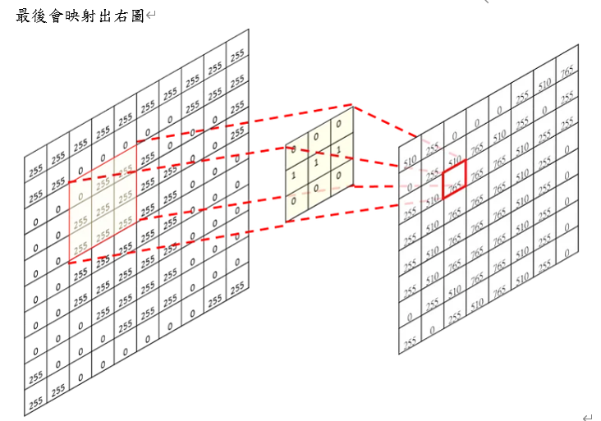
卷積神經網路-numpy(50%)

Slide 9
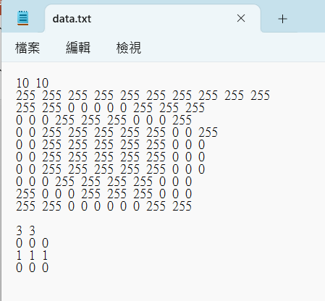

卷積神經網路-numpy(50%)
第一行輸入2個正整數M, N代表圖片的大小為$M×N$ ，$3≤M,N≤100$。
接下來M行輸入N個正整數代表每個像素的值$p_{i,j}$，$0≤p_{i,j}≤255$。
在接下來一行輸入1個整數n，代表mask的大小為$n×n$ ，$3≤M,N≤5$。

Slide 10
注意事項
請使用python版本：python 3.9.0
把你寫的所有code都壓成壓縮檔內並上傳iLearning
壓縮檔名: [學號]_P.zip
7112056095_P.zip
code檔名: [學號]_[題號].py
例：7112056095_P1.py
假如有任何其他的注意事項，請寫readme.txt告訴我
嚴禁抄襲

